Slide 1
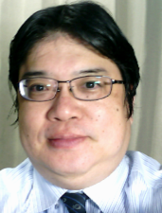

ni-2. 物体検出
（人工知能の実行）
URL: https://www.kkaneko.jp/ai/ni/index.html
金子邦彦
Notes:
物体検出
今から，物体検出について説明し，
実際に，人工知能を使った物体検出を行ってみます．

Slide 2
物体検出
物体検出は，画像の中の物体について，場所，範囲，種類を得ること．
場所，範囲：バウンディングボックス
種類：ラベルと確率
物体検出
システム
バウンディングボックス，
ラベルと確率
※ 複数得られる場合もある
画像
Notes:
物体検出は，画像の中の物体について，場所，範囲，種類を得ることです．
あとで，動作結果を見ていただきます
場所，範囲は，バウンディングボックスで得られます．
バウンディングボックスは，物体を囲む四角形のことです．
ラベルは，物体の種類を表すキーワードのことです．
バウンディングボックスとラベルと確率を精度よく自動で得るために，人工知能を使うことができます．

Slide 3
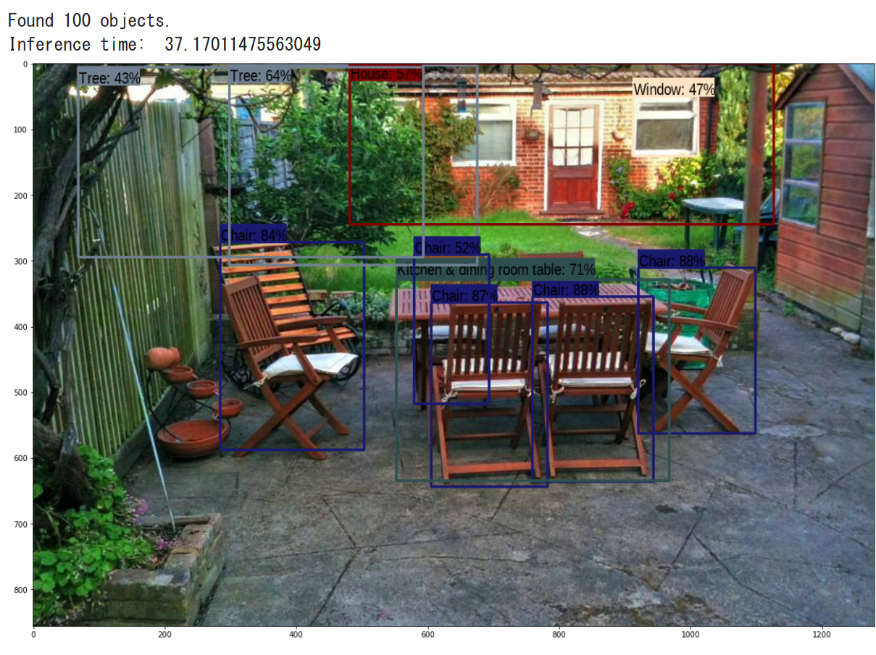
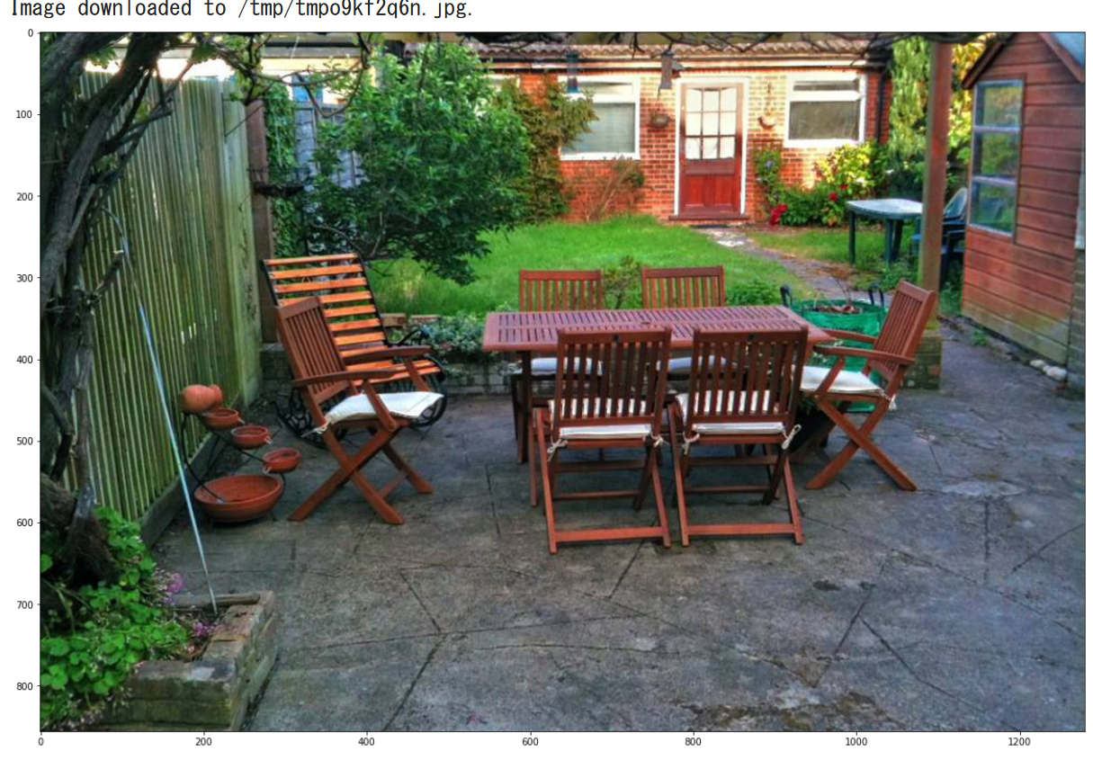
物体検出の例
画像
バウンディングボックス，
ラベルと確率
※ 多数の物体が検出されている
Google の Object Detection のページ
Google Colaboratory ノートブック形式 https://colab.research.google.com/github/tensorflow/hub/blob/master/examples/colab/object_detection.ipynb
Notes:
この画像には，たくさんの物体があり，
物体検出ができています．
物体検出の結果として，いくつかのバウンディングボックス，ラベル，
それぞれのラベルに対しての確率が得られています．
例えば，この窓に対しては，
窓を囲むバウンディングボックス，Window というラベル，その確率４７％が
得られています．
このように，１枚の画像に複数の物体があるという場合には，
複数のバウンディングボックスと，
ラベルとそれぞれの確率を得ています．
では，いまから Google の Object Detection のページを開き，
物体検出を実行してみます．
このページは，Webブラウザで開くことができます．
Google Colaboratory ノートブックの形式になっています．
このページを使っていきます．

Slide 4
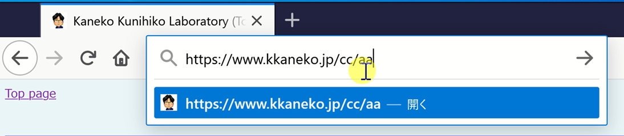
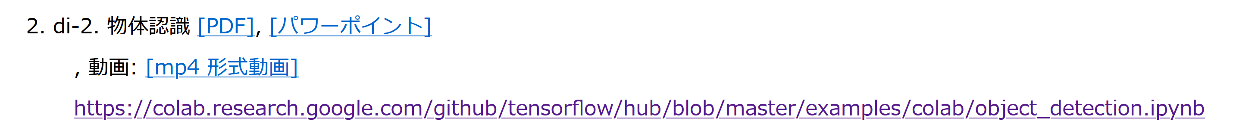
金子邦彦研究室の「人工知能応用」のページ
https://www.kkaneko.jp/cc/aa
２番のところに
https://colab.research.google.com/github/tensorflow/hub/blob/master/examples/colab/object_detection.ipynb
へのリンクを置いている．
Notes:
私，金子邦彦研究室の「人工知能応用」のページ
https://www.kkaneko.jp/cc/aa
の
２番のところに
いまのページへのリンクを置いているので，
よろしければ活用ください．
WEB ブラウザで，
https://www.kkaneko.jp/cc/aa
を開きます．
ページが開いたら，
２番のところのリンクをクリックします．
クリック

Slide 5
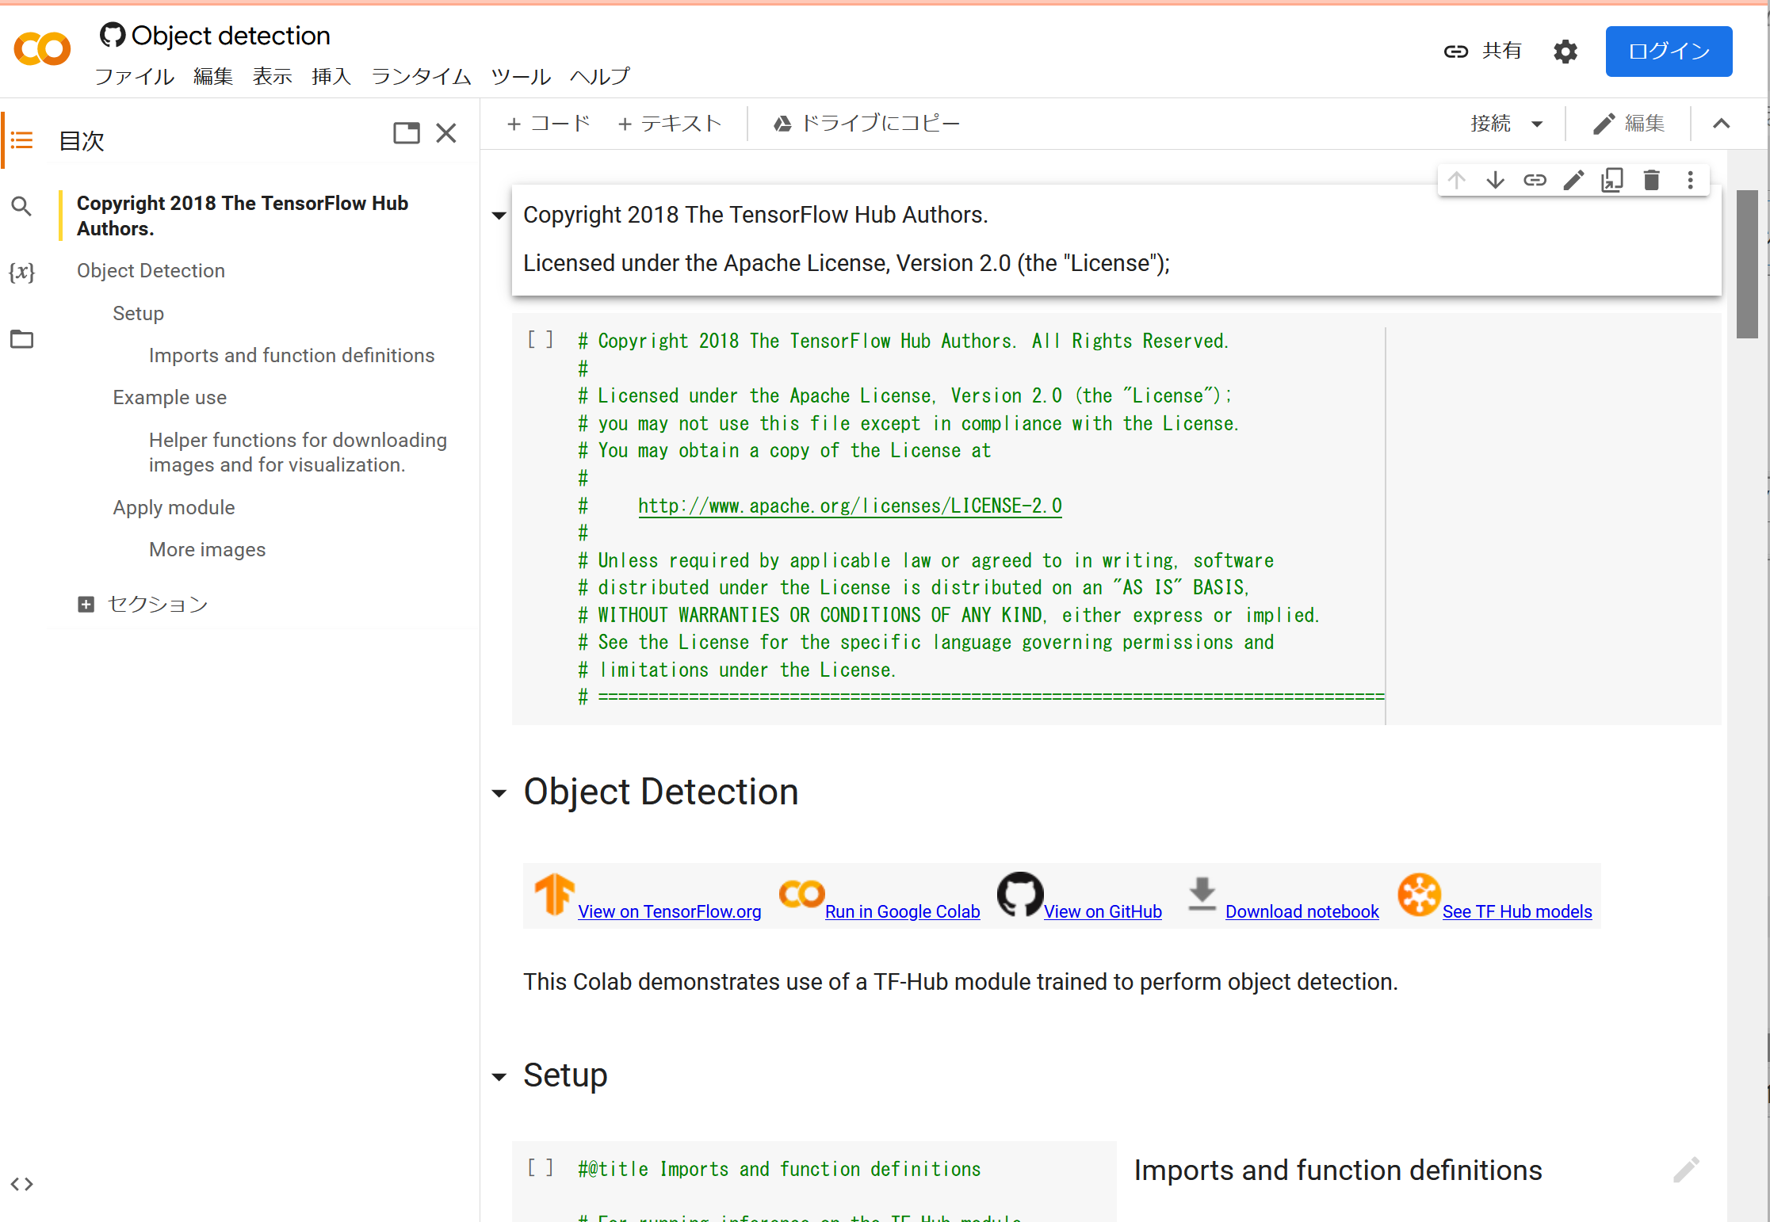
実行
コードセル
Google Colaboratory ノートブック
コードセルの実行には，Google アカウントでのログインが必要
Notes:
クリックすると Google の物体検出のページに変わります．
新しいページが開きました．
これは，Google Colaboratory のノートブックです．
このページには，説明が書かれたテキストセルと，
プログラムのコードが書かれたコードセルがたくさん並んでいます．
コードセルは，左側の実行ボタンをクリックすることにより実行できます．
では，一番上のコードセルを実行してみましょう．
実行ボタンをクリック．
実行ボタンをクリックしたとき，
「Google へのログインが必要」と，
Google アカウントでのログインを求められることがあります．
もし，このページで，テキストセルの説明と，コードセルのコードを確認したい
だけのときは，Google アカウントでのログインは必要ありませんので，
「キャンセル」で取りやめます．
ですが，いまは，コードセルを実行したいので，
Google アカウントでのログインが必要です．
これは，「ログイン」をクリックして，各自の Google アカウントでログインしてください

Slide 6
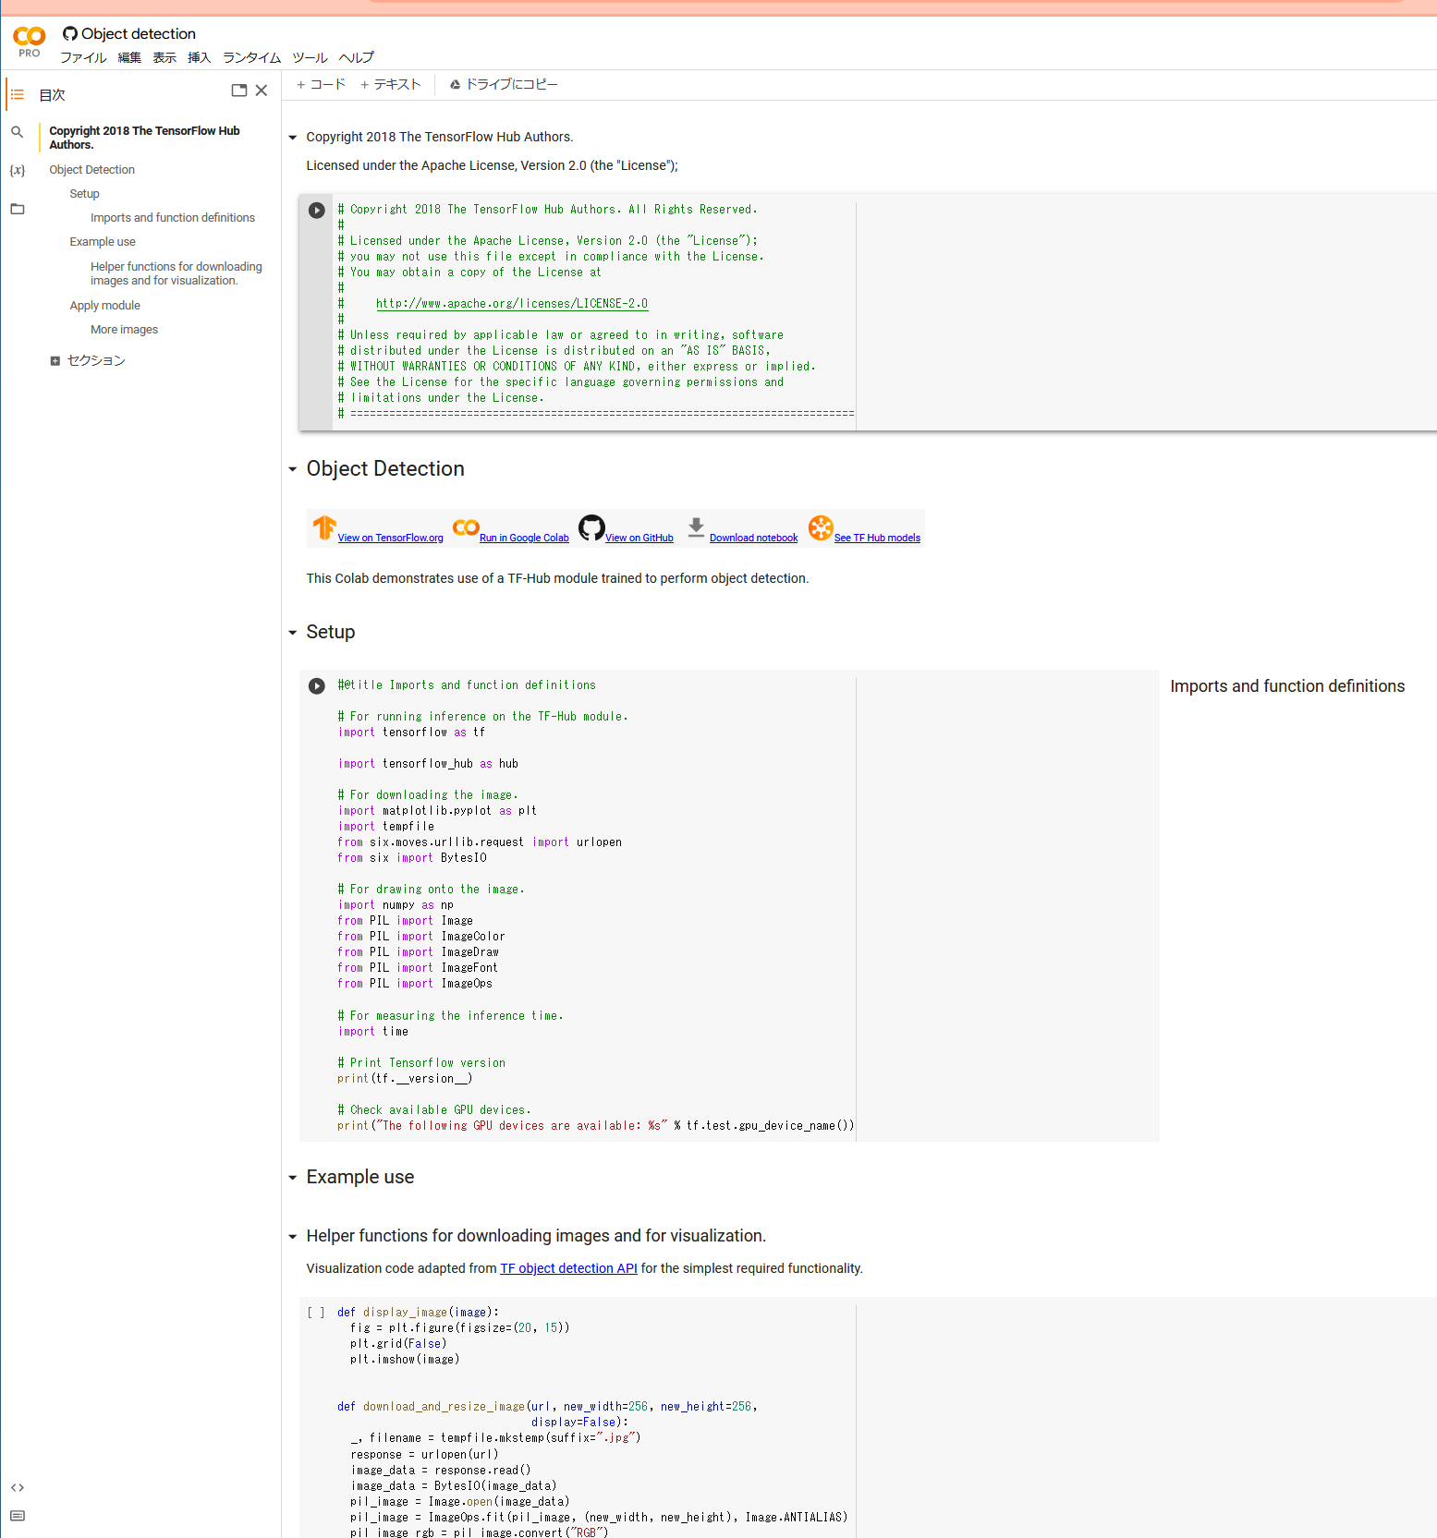
実行
コードセル
実行
コードセル
実行
コードセル
一番上のコードセルから順々に実行
Notes:
いま，Google アカウントでのログインが終わっています．
コードセルは複数あります．
一番上のコードセルから順々に実行していきます．
では，最初のコードセルを実行します．実行ボタンをクリック．
次に，２番目のコードセルを実行します．実行ボタンをクリック．
今度のコードセルは，少し待つと結果が表示されます．
このように結果が表示される場合と，表示されない場合があります．
正確にいうと，結果を表示するようなプログラムになっていないときは，結果が表示されず，
結果を表示するようなプログラムになっているときは，結果が表示されます．
プログラムの正常終了は，緑色のチェックと，実行にかかった秒数の表示で確認できます．
このようにして，一番上のコードセルから順々に，最後まで，実行していきます．
すべてのセルの一括実行は，メニューの「ランタイム」の「すべてのセルを実行」でもできます．
今回のように
すべてのセルを一括実行したいときに便利です．
では，「すべてのセルを実行」を選び，しばらく待ちたいと思います．
クリック．

Slide 7
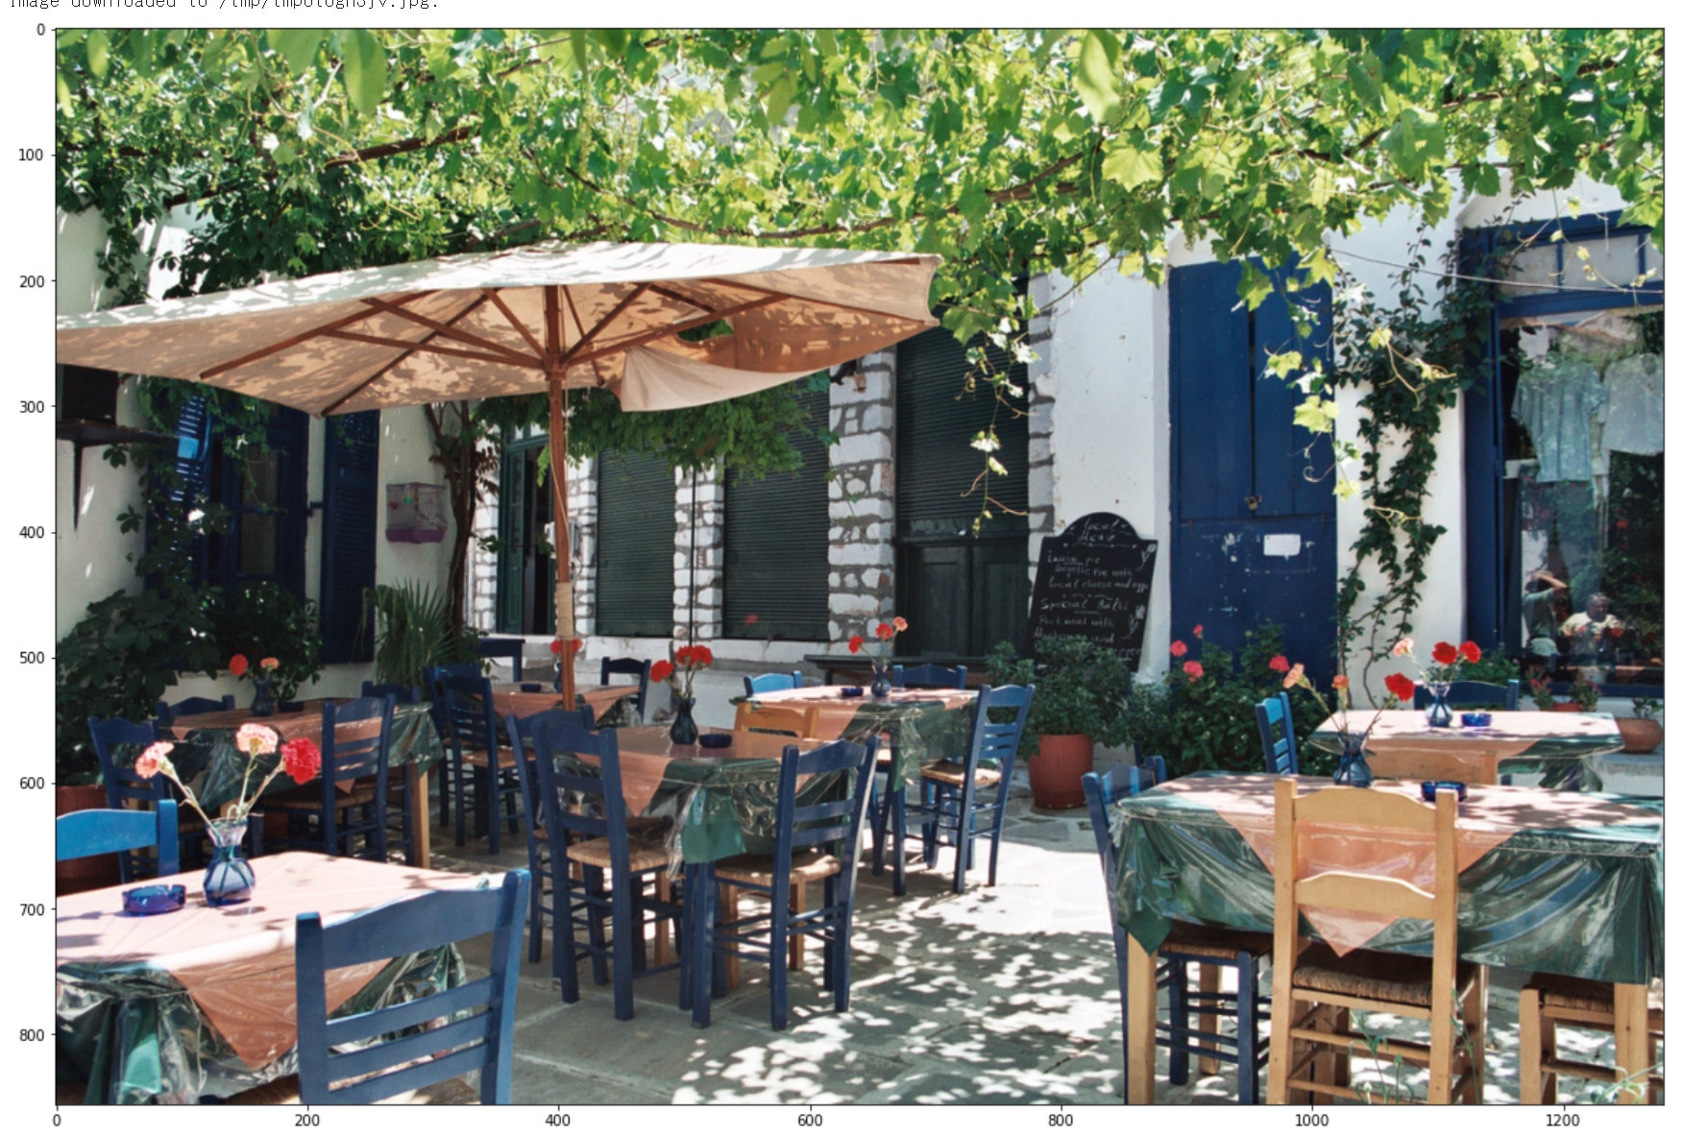
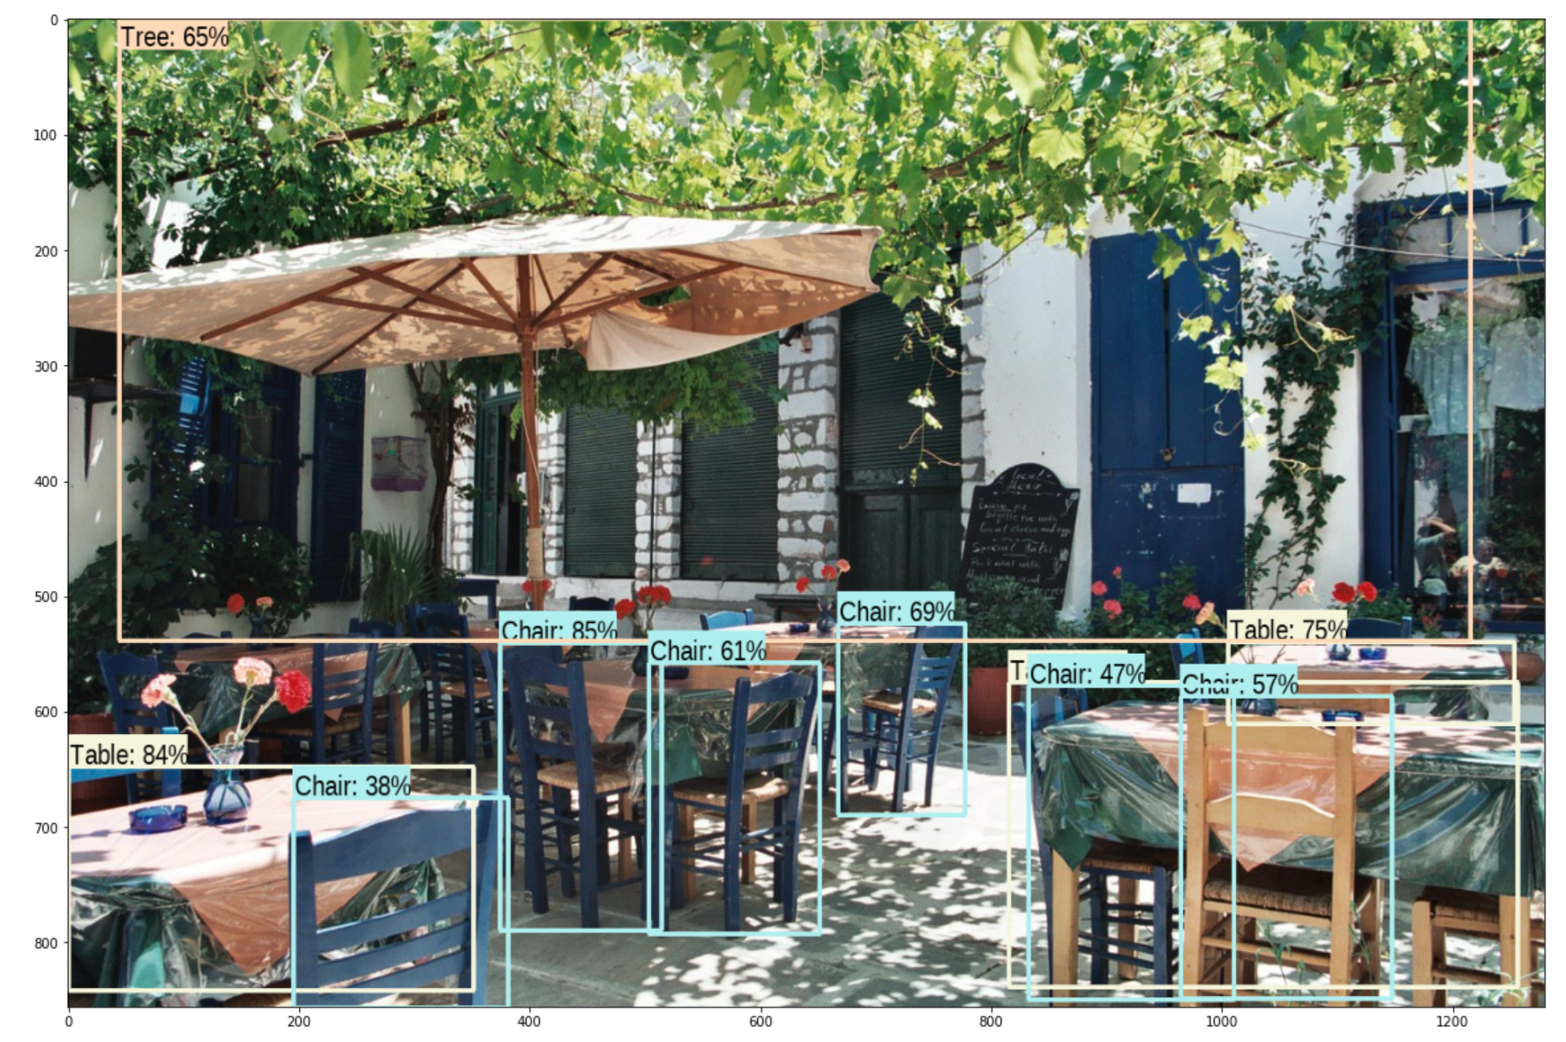
Notes:
しばらく待つと，
最後のコードセルまで，すべてのコードセルの実行が終わります．
コードセルを実行することにより，
いくつかの画像について物体検出が行われます．
ここにありますように，
バウンディングボックス，ラベル，確率が得られます．
コードセルのプログラムは Python です．
ここにあるたくさんの
コードセルのプログラム全体で，設定や，画像データのダウンロードや読み込み，
人工知能を動かすための，学習済みモデルのダウンロード，物体検出の実行結果の確認などを行っています．
プログラムの説明は省略します．
このように，Python で書かれたプログラムを Web ブラウザで，
オンラインで実行し，確認できます．
みなさんも，このページなどを使って，パソコンのWEBブラウザで動かしてみてはいかがでしょうか．
以上，物体検出について説明しました．
視聴ありがとうございました．

